Slide 1
SERVER HARDENING

Slide 2

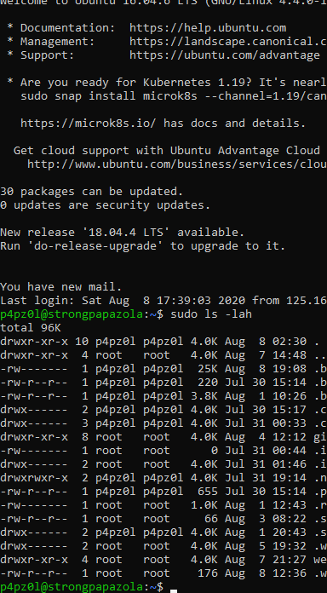
HELLO!
Saya bintang
You can find me at @strongpapazola github.com/strongpapazola

Slide 3
HARDENING SERVER STEPS
Let’s start with the first set of slides

Slide 4

Keep System Up-To-Date
Bagian yang sangat penting dari pengerasan sistem apa pun adalah memastikan bahwa sistem selalu diperbarui. Melakukan ini akan membuat bug atau kerentanan yang diketahui tetap ditambal jika ada.

Slide 5

Pastikan Hanya root yang Memiliki UID 0
Akun yang UIDnya disetel ke 0 memiliki akses tertinggi ke sistem. Dalam kebanyakan kasus, ini seharusnya hanya menjadi akun "root". Menggunakan perintah di bawah ini akan mencantumkan semua akun dengan UID 0

Slide 6
Periksa Akun dengan Kata Sandi Kosong
Akun yang tidak memiliki kata sandi pada dasarnya tidak memiliki keamanan. Perintah di bawah ini akan mencetak semua akun yang memiliki kata sandi kosong

Slide 7

Kunci Akun
Selain itu, Anda dapat menggunakan perintah di bawah ini untuk mengunci akun apa pun (menambahkan ke hash kata sandi pengguna)

Slide 8
Konfigurasi Sudo
Paket Sudo memungkinkan pengguna biasa untuk menjalankan perintah dalam konteks yang lebih tinggi. Ini berarti pengguna biasa dapat menjalankan perintah yang biasanya terbatas pada akun root. Seringkali, ini adalah cara ideal untuk membuat konfigurasi sistem atau menjalankan perintah yang ditinggikan; bukan dengan menggunakan akun root.

Slide 9
Iptables
IpTables pada dasarnya adalah firewall sistem operasi Anda. IpTables sangat kuat dalam mengontrol lalu lintas jaringan yang masuk dan keluar dari server Anda.

Slide 10
Nonaktifkan Root Login
Konfigurasi ini akan membatasi SSH hanya untuk pengguna selain root.

Slide 11

Izinkan Pengguna Tertentu
Baris ini memungkinkan Anda menentukan pengguna mana yang dapat masuk ke layanan SSH

Slide 12
Ubah Port Default Dari 22
Baris ini akan menentukan port mana untuk menghosting layanan SSH. Direkomendasikan untuk mengubahnya ke nomor port tinggi non-default. (Ingatlah untuk memperbaiki IpTables Anda sesuai!)

Slide 13
Nonaktifkan Kata Sandi Kosong
Baris ini memastikan bahwa tidak ada pengguna yang bisa login dengan kata sandi kosong. Ini menambahkan lapisan keamanan yang bagus jika ada pengguna tanpa set kata sandi, lalu jangan lupa restart ssh

Slide 14

Tampilkan Semua Koneksi Saat Ini
Perintah di bawah ini dapat menjadi teman terbaik sysadmin Ubuntu, ini akan mencantumkan semua koneksi saat ini dan layanan mendengarkan pada sistem bersama dengan proses dan PID untuk setiap koneksi

Slide 15
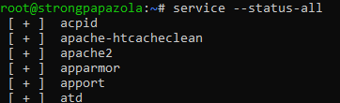
Menampilkan Layanan dan Statusnya
Perintah di bawah ini akan mencantumkan semua layanan di sistem dan statusnya

Slide 16
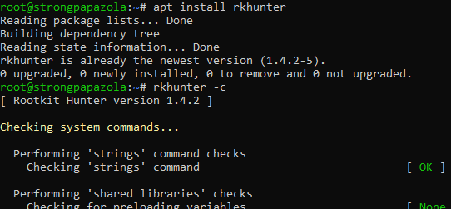
Periksa Rootkit
Paket "rkhunter" berguna untuk melakukan pemindaian cepat sistem Anda untuk rootkit yang dikenal

Slide 17
Lokasi Log
Di bawah ini adalah lokasi log default yang umum:
/var/log/message - Di mana seluruh log sistem atau log aktivitas saat ini tersedia.
/var/log/auth.log - Log otentikasi.
/var/log/kern.log - Log kernel.
/var/log/cron.log - Crond logs (tugas cron).
/var/log/maillog - Log server email.
/var/log/boot.log - Log boot sistem.
/var/log/mysqld.log - File log server database MySQL.
/var/log/secure - Log otentikasi.
/var/log/utmp - File catatan login.
/var/log/wtmp - File catatan login.
/var/log/apt - Log pengelola paket Apt

Slide 18
THANKS!
Any questions?
You can find me at:
@strongpapazola
https://strongpapazola.site

Slide 19
The quieter you become, The more you can hear.
‘’Ram Dass

Slide 20

Daftar Pusaka
https://www.nuharborsecurity.com/ubuntu-server-hardening-guide-2/
For PowerPoint and Google Slides
100% free for personal or commercial use
Ready to use, professional and customizable
Blow your audience away with attractive visuals

Slide 21
BIG CONCEPT
Bring the attention of your audience over a key concept using icons or illustrations

Slide 22
SlidesCarnival icons are editable shapes.
This means that you can:
Resize them without losing quality.
Change fill color and opacity.
Change line color, width and style.
Isn’t that nice? :)
Examples:

Slide 23
Diagrams and infographics

Slide 24
😉
Now you can use any emoji as an icon!
And of course it resizes without losing quality and you can change the color.
How? Follow Google instructions https://twitter.com/googledocs/status/730087240156643328
✋👆👉👍👤👦👧👨👩👪💃🏃💑❤😂😉😋😒😭👶😸🐟🍒🍔💣📌📖🔨🎃🎈🎨🏈🏰🌏🔌🔑 and many more...

